Slide 1
Программа «ЛегоЛандия»
Тема занятия: « Крокодил»
Педагог Алмазова Анна Михайловна

Slide 2
Тема занятия: «Крокодил ».
Посмотрите ВМЕСТЕ с детьми мультфильм «Птичка Тари».
https://youtu.be/o5lGW2XLfiE
Спросите у детей правильно –ли вел себя крокодил?
Каким нужно быть вежливым, приветливым?
Что обязательно нужно делать каждое утро?
Правильно-ли повела себя птичка Тари?
После выполнения заданий буду с ждать с нетерпением фотоотчет о проделанной работе. Удачи и творческого вдохновения!

Slide 3
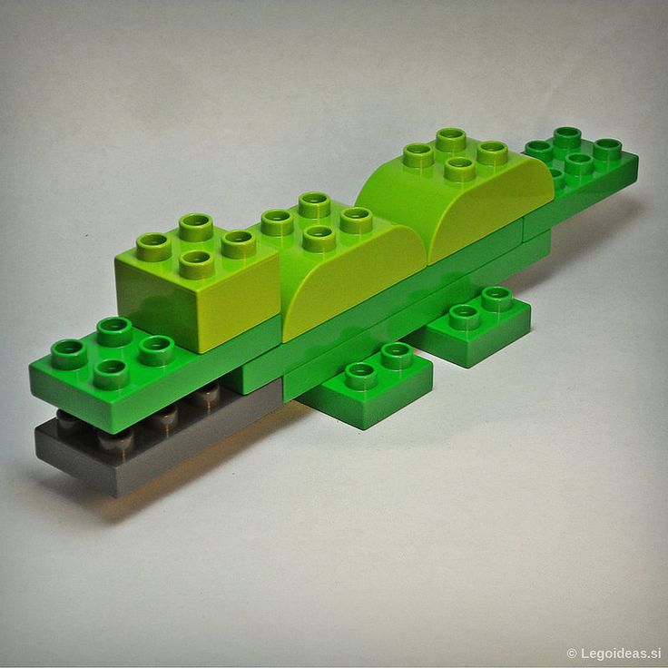
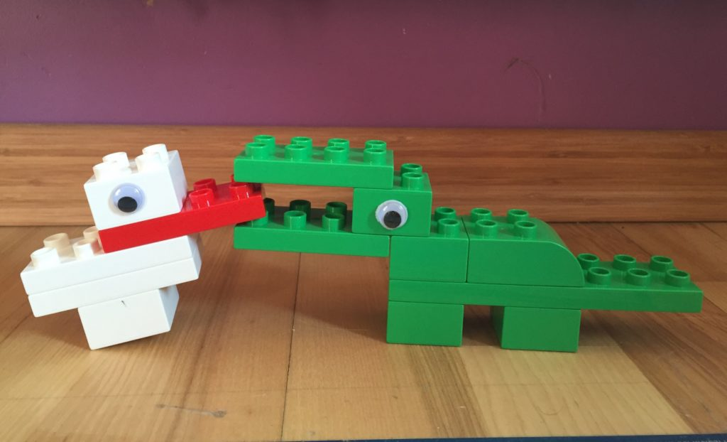
Примеры: Просьба конструировать животных в среде их естественного обитания!

Slide 4
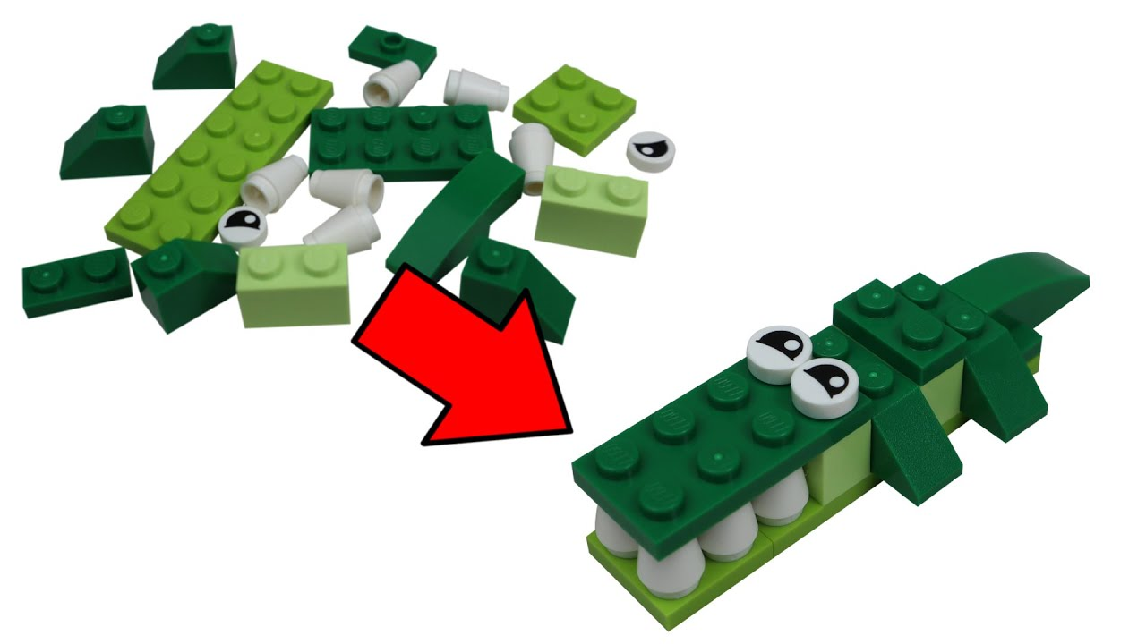
Примеры : Если у вас не хватает деталей для среды обитания, то можно взять обычный лист и нарисовать воду))

Slide 5
Примеры :

Slide 6
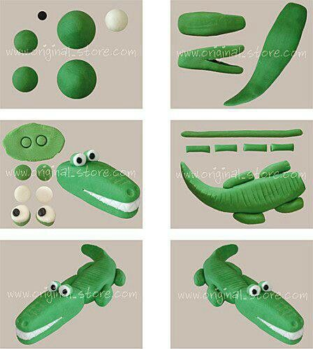
Если у вас отсутствует конструктор , то динозавра можно сконструировать из мозаики или нарисовать на тетрадном листе в клеточку и раскрасить его цветными карандашами, или слепить из пластилина.

Slide 7
Всем ребятам, за каждое выполненное задание будут присваиваться баллы. Задания будут считаться выполненными по итогам фотоотчета.
Желаю всем удачи!
До встречи!

